Slide 1




SSAFY D105 팀 상비책 포팅 메뉴얼
박범진, 김대연, 최준성, 김명선, 문일민, 최민수

Slide 2

프로젝트 개요
원하는 스터디 / 프로젝트에 쉽고 빠르게 가입 인원을 구할 수 있는 플랫폼
기술 스택
스택 | 버전
JVM | 11
SpringBoot | 2.5.4
Gradle | 7.1.1
MySQL | 8.0.26
VUE | 3
SSAFY 제공 AWS 인스턴스
Docker + Docker-Compose | 3
Nginx | Latest

Slide 3
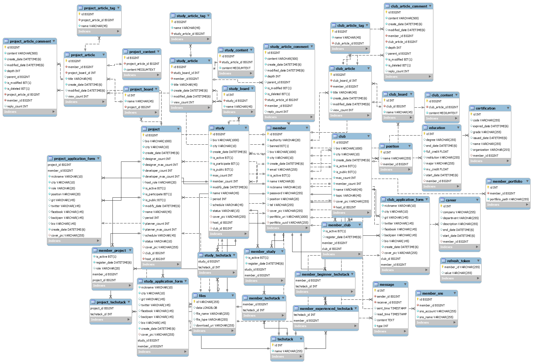
데이터베이스 덤프 파일 최신본

Slide 4






시스템 구성도
request
클라이언트
response

Slide 5
배포하기
docker-compose up -d

Slide 6

시연 시나리오
2
1. http://j5d105.p.ssafy.io/ 접속 2. 아이디가 없다면 회원가입 클릭택

Slide 7
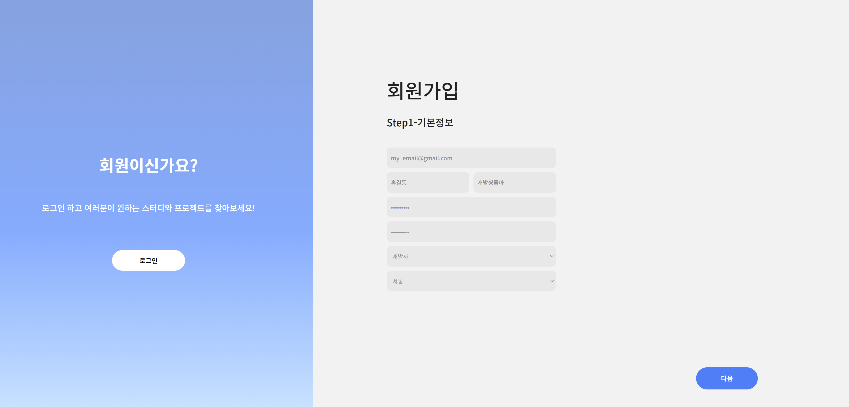
3
4
3. 이메일, 이름, 닉네임, 비밀번호, 비밀번호 확인, 희망 역할, 지역 입력 4. 모든 조건 검증을 끝낸 뒤 다음 클릭택

Slide 8
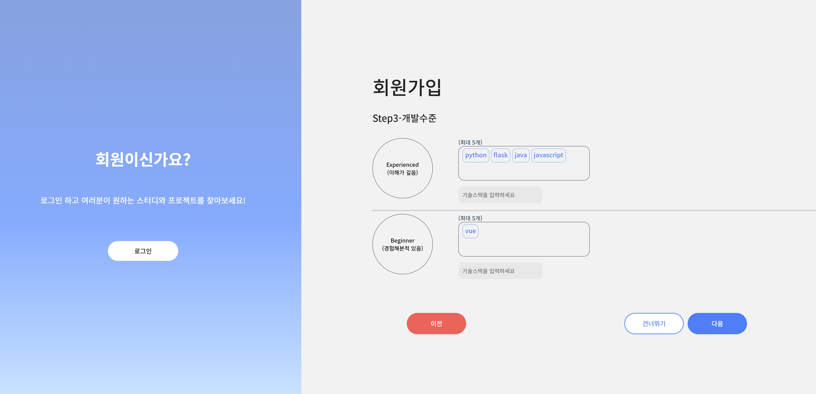
5
6
5. 본인의 개발 수준에 맞는 기술 스택을 입력
6. 모든 조건 검증을 끝낸 뒤 다음 클릭택

Slide 9
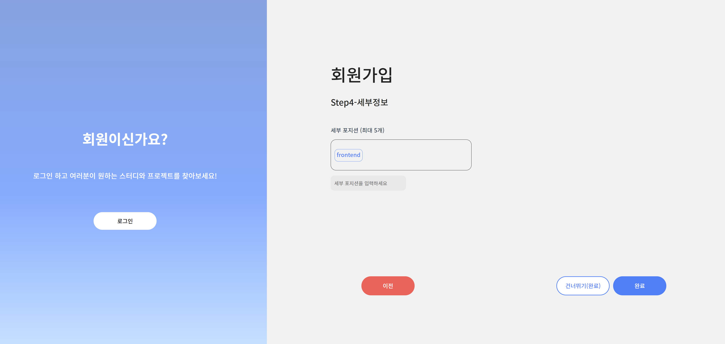
7
8
7. 세부 포지션 입력(ex. Frontend, Backend, DevOps
8. 모두 입력했다면 완료를 눌러 회원가입을 끝낸다.택

